Slide 1

Název SŠ: | SOU Uherský Brod
Autor: | Mgr. Tomáš Rachůnek
Název prezentace (DUMu): | Rovnice s neznámou pod odmocninou
Tematická oblast: | Rovnice a nerovnice
Ročník: | 1.
Číslo projektu: | CZ.1.07/1.5.00/34.0369
Datum vzniku: | Říjen 2012
Uvedení autoři, není-li uvedeno jinak, jsou autory tohoto výukového materiálu a všech jeho částí. Tento projekt je spolufinancován ESF a státním rozpočtem ČR.

Slide 2
ANOTACE
Záměrem této sady výukových materiálů s názvem Rovnice a nerovnice je seznámit žáky s různými typy rovnic a jejich řešením. Sada je vhodná pro přímou výuku i k samostudiu
Jednotlivé DUMy jsou určeny pro žáky 1. ročníku nástavbového studia oboru podnikání.
Tato prezentace je zaměřena na rovnice s neznámou pod odmocninou

Slide 3
Rovnice s neznámou pod odmocninou

Slide 4
Postup:
1. Nejprve upravíme rovnici tak, aby na jedné straně zůstala pouze odmocnina a zbytek převedeme na druhou stranu
2. Obě strany rovnice umocníme na druhou
3. Rovnici upravíme a vyřešíme
4. Provedeme zkoušku

Slide 5

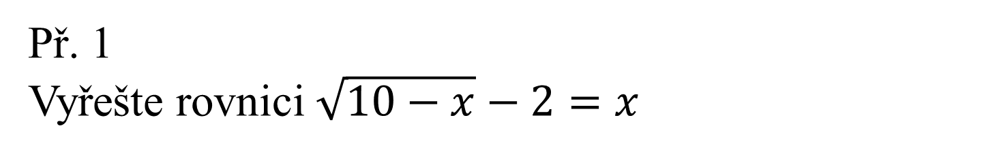
Př. 1
Vyřešte rovnici $\sqrt{10−x}−2=x$
1. Nejprve upravíme rovnici tak, aby na jedné straně zůstala pouze odmocnina a zbytek převedeme na druhou stranu
$$\sqrt{10−x}=x+2$$

Slide 6
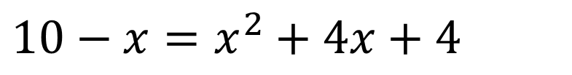
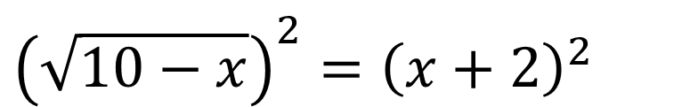
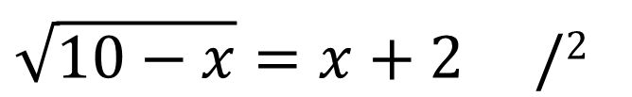
Př. 1
Vyřešte rovnici $\sqrt{10−x}−2=x$
$$\sqrt{10−x}=x+2$$
2. Obě strany rovnice umocníme na druhou
$$\sqrt{10−x}=x+2 /2$$
$${\left(\sqrt{10−x}\right)}^{2}={\left(x+2\right)}^{2}$$
$$10−x=x^{2}+4x+4$$

Slide 7

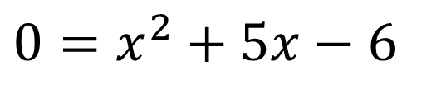
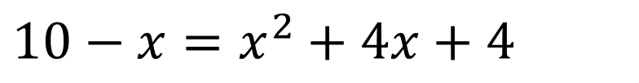
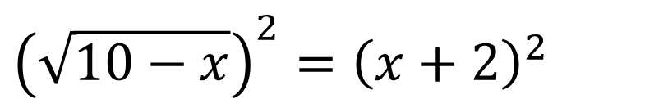
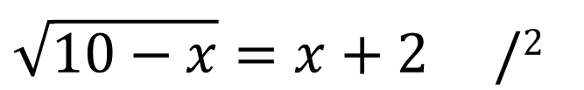

Př. 1
Vyřešte rovnici $\sqrt{10−x}−2=x$
$$\sqrt{10−x}=x+2$$
$$\sqrt{10−x}=x+2 /2$$
$${\left(\sqrt{10−x}\right)}^{2}={\left(x+2\right)}^{2}$$
$$10−x=x^{2}+4x+4$$
3. Rovnici upravíme a vyřešíme
$$0=x^{2}+5x−6$$
Vyjdou nám kořeny:
$$x_{1}=−6$$
$$x_{2}=1$$

Slide 8
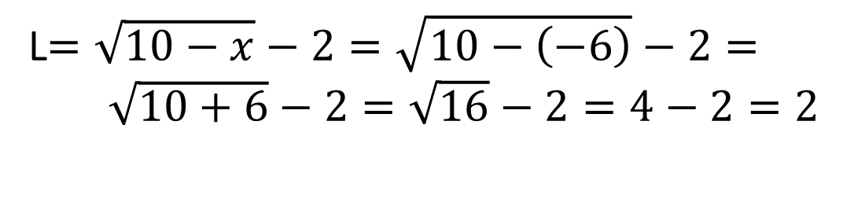
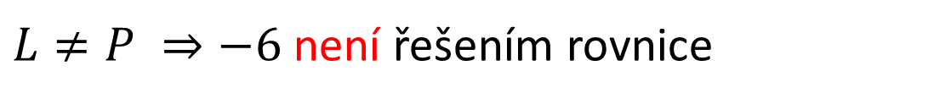
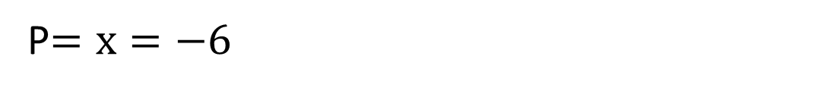
4. Provedeme zkoušku
Nejprve pro $x_{1}=−6$
Levá strana:
L$=\sqrt{10−x}−2=\sqrt{10−\left(−6\right)}−2= \sqrt{10+6}−2=\sqrt{16}−2=4−2=2$
Pravá strana:
P$=x=−6$
$L≠P ⇒−6$není řešením rovnice

Slide 9
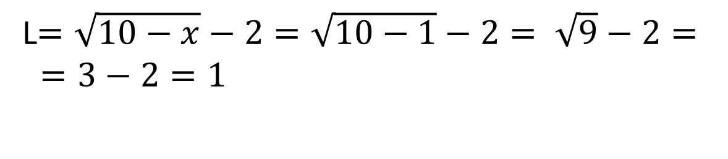
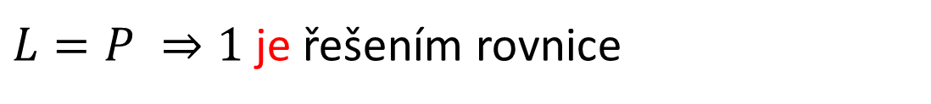
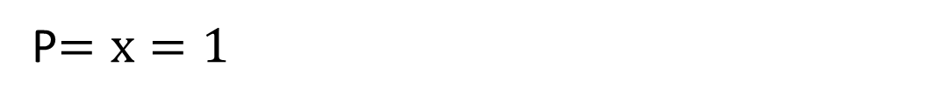
4. Provedeme zkoušku
Nyní pro $x_{2}=1$
Levá strana:
L$=\sqrt{10−x}−2=\sqrt{10−1}−2= \sqrt{9}−2==3−2=1$
Pravá strana:
P$=x=1$
$L=P ⇒1$je řešením rovnice
$$K=\left\{1\right\}$$

Slide 10
Použité zdroje:
Veškerý text je dílem autora materiálu.

